Slide 1


Thứ năm ngày 30 tháng 3 năm 2023
Địa lí
Người dân và hoạt động sản xuất
ở đồng bằng duyên hải miền Trung
(tiết 2)

Slide 2


Khởi động

Slide 3
Câu 1. Vì sao dân cư tập trung khá đông đúc tại đồng bằng duyên hải miền Trung?
- Dân cư tập trung khá đông đúc tại đồng bằng duyên hải miền Trung vì điều kiện tương đối thuận lợi cho sinh hoạt và sản xuất.
Câu 2. Kể tên một số nghề của người dân đồng bằng duyên hải miền Trung?
Nghề chính của họ là nghề nông, làm muối, đánh bắt, nuôi trồng và chế biến thuỷ sản.

Slide 4
Khám phá
Người dân và hoạt động sản xuất
ở đồng bằng duyên hải miền Trung
(tiết 2)

Slide 5
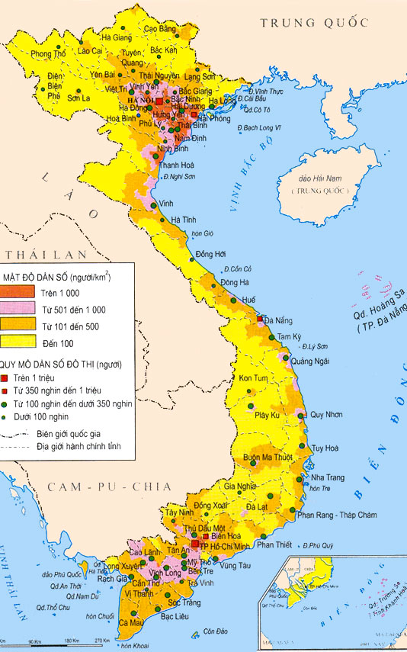
Lược đồ phân bố dân cư Việt Nam

Slide 6
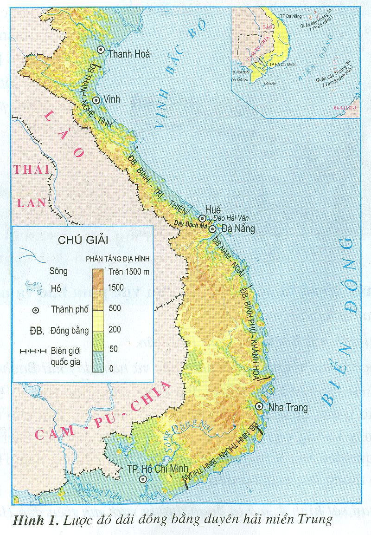
3. Hoạt động du lịch
Các dải đồng bằng duyên hải miền Trung nằm ở vị trí nào so với biển? Vị trí này có thuận lợi gì về du lịch ?

Slide 7
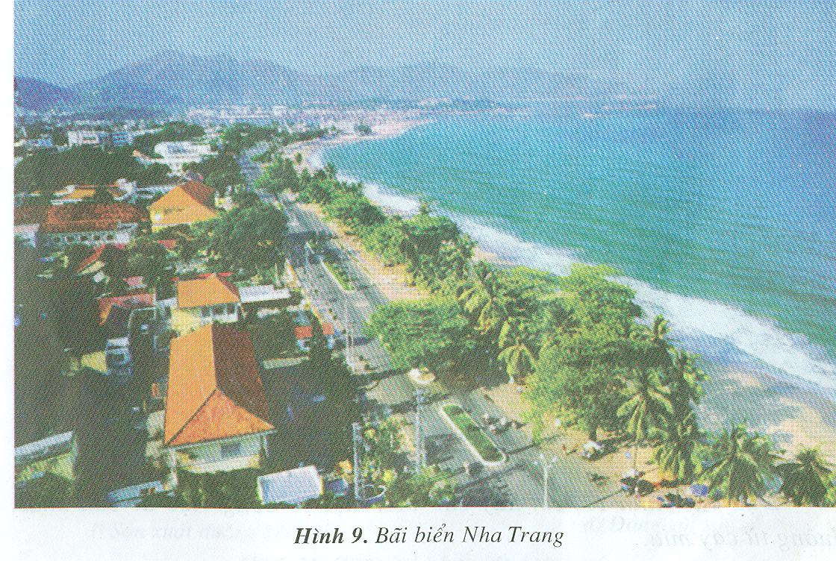
3. Hoạt động du lịch
Người dân miền Trung sử dụng cảnh đẹp đó để làm gì ?

Slide 8
3. Hoạt động du lịch
Kể tên những bãi biển nổi tiếng ở đồng bằng duyên hải miền Trung?
2. Kể tên những di sản văn hoá ở đồng bằng duyên hải miền Trung?

Slide 9
Sầm Sơn (Thanh Hóa)
Các bãi biển nổi tiếng ở miền Trung
Cửa Lò (Nghệ An)
Thiên Cầm (Hà Tĩnh)
Lăng Cô (Thừa Thiên Huế)
Non Nước (Đà Nẵng)
Nha Trang (Khánh Hòa)
Mũi Né (Bình Thuận)

Slide 10
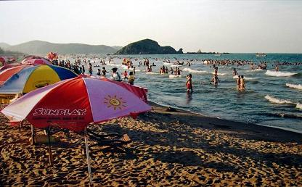
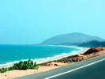
3. Hoạt động du lịch
Bãi biển Cửa Lò
Bãi biển Mũi Né

Slide 11
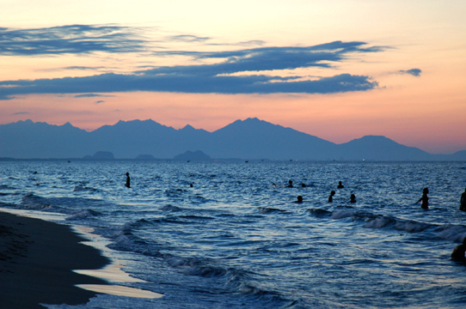
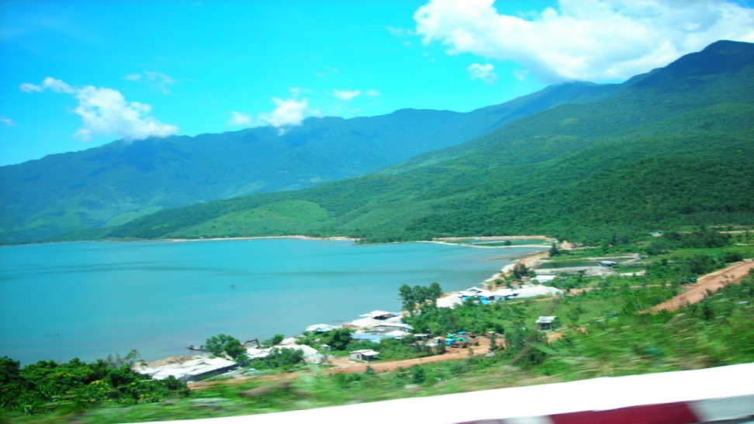
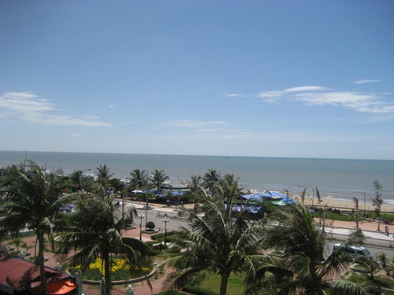
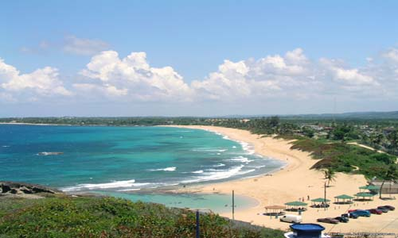
Chiều trên biển Non Nước
Bãi biển Lăng Cô
Bãi biển Sầm Sơn
Bãi biển Thiên Cầm

Slide 12
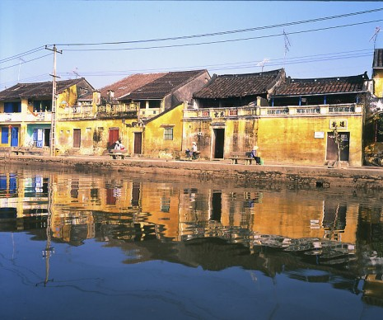
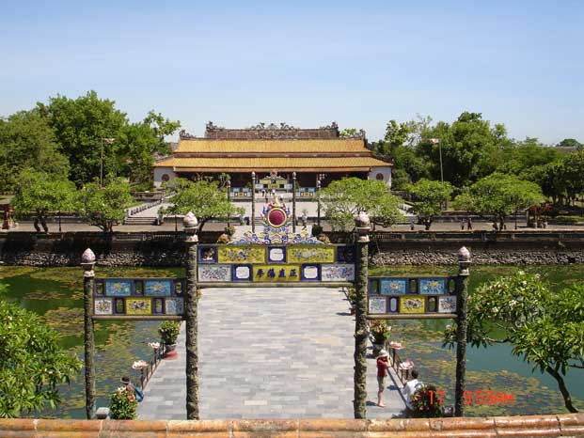
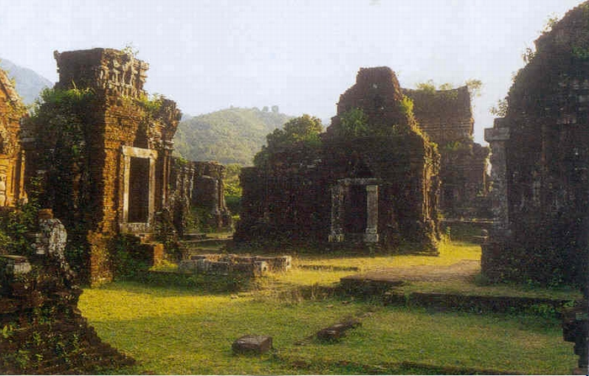

Góc phố Hội An
Kinh thành Huế
DI
SẢN
VĂN
HÓA
Thánh địa Mĩ Sơn
Làng Sen quê Bác

Slide 13
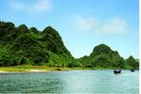
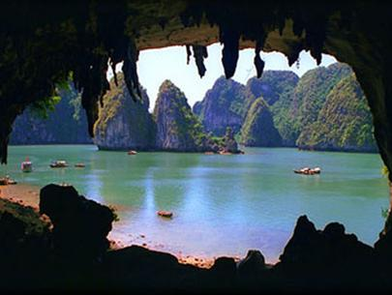
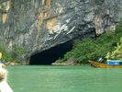
DI
SẢN
VĂN
HÓA
Động Phong Nha
Ñoäng Phong Nha Quaûng Bình

Slide 14
3. Hoạt động du lịch
- Đồng bằng duyên hải miền Trung có nhiều bãi biển đẹp, bằng phẳng, phủ cát trắng, nước biển trong xanh và nhiều di sản văn hóa, di tích lịch sử thuận lợi cho du lịch phát triển.

Slide 15
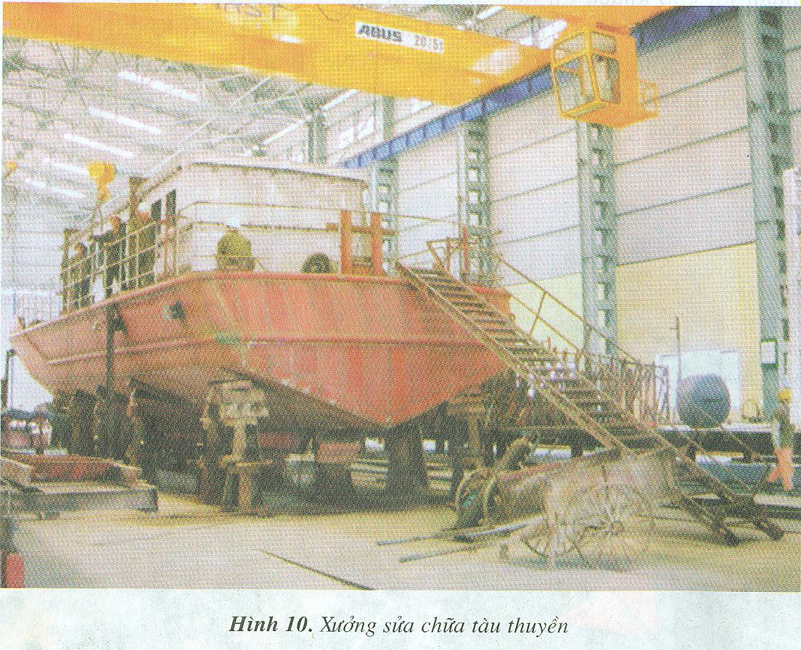
4. Phát triển công nghiệp
+ Với vị trí ven biển, đồng bằng duyên hải miền Trung phát triển loại giao thông nào?
+ Việc đi lại bằng tàu, thuyền là điều kiện để phát triển ngành công nghiệp gì?

Slide 16
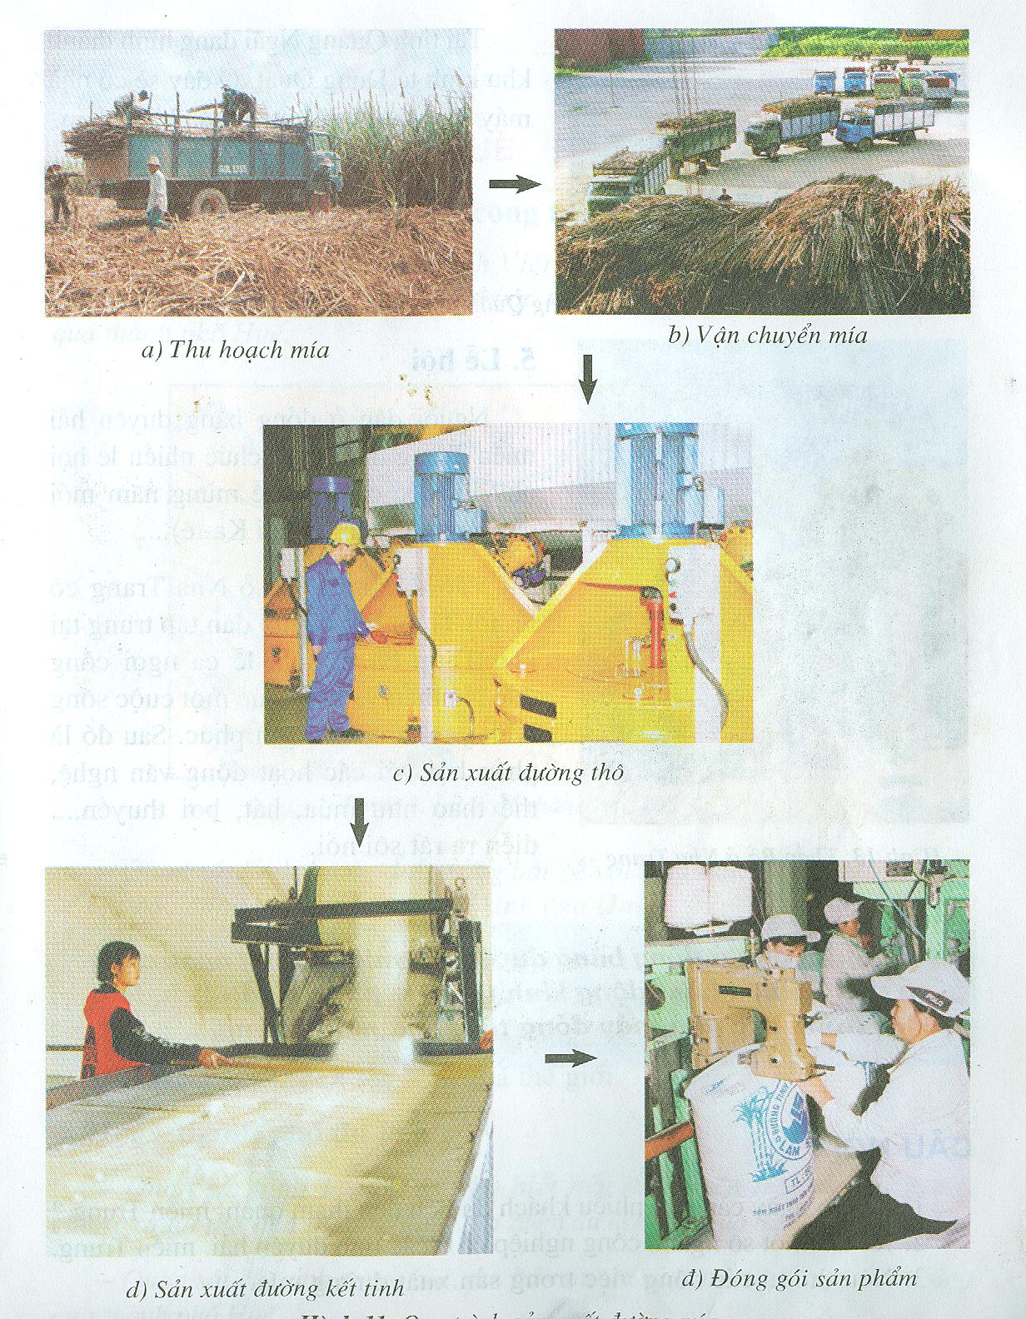
4. Phát triển công nghiệp
+ Dựa vào hình 11, em hãy kể thứ tự công việc để sản xuất đường từ cây mía?
- Thu hoạch mía
- Vận chuyển mía
- Sản xuất đường thô
- Sản xuất đường kết tinh
- Đóng gói sản phẩm
d) Sản xuất đường kết tinh
đ) đóng gói sản phẩm

Slide 17
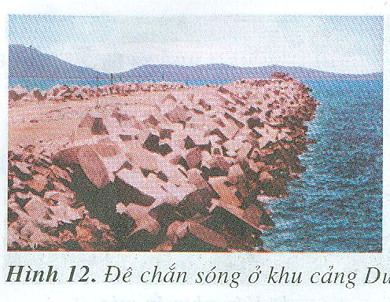
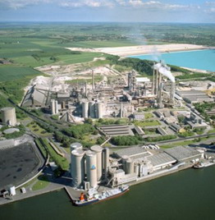
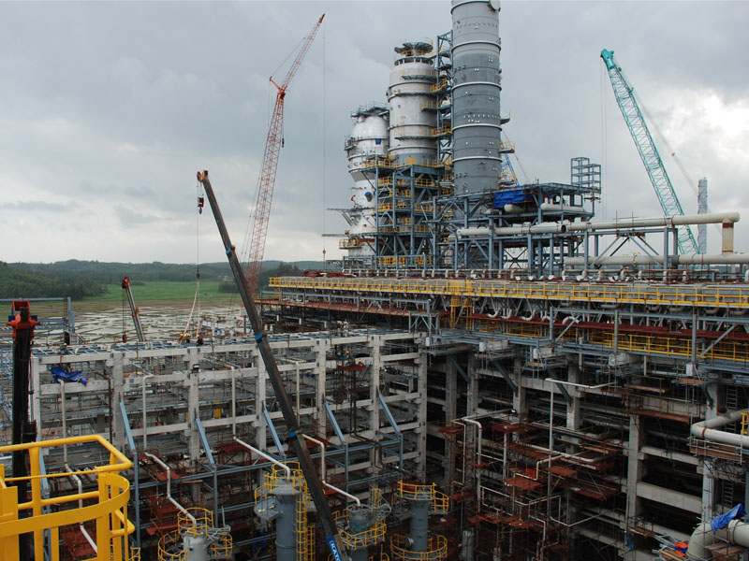
Hình 12. Đê chắn sóng ở khu cảng Dung Quất
Nhà máy lọc dầu Dung Quất
Khu công nghiệp Dung Quất

Slide 18
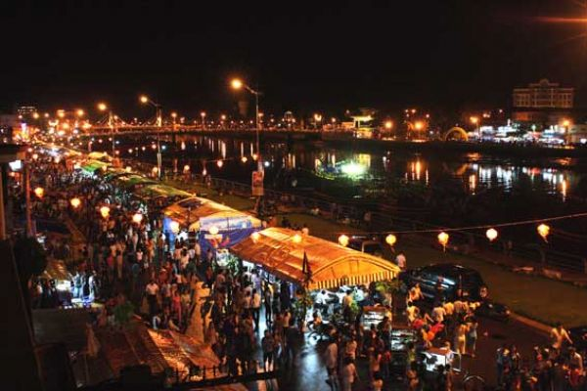
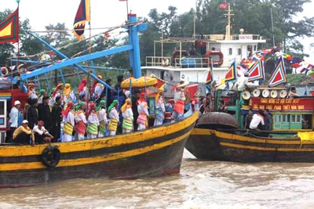
5. Lễ hội
- Kể tên một số lễ hội ở đồng bằng duyên hải miền Trung mà em biết?
Lễ rước Cá Ông

Slide 19
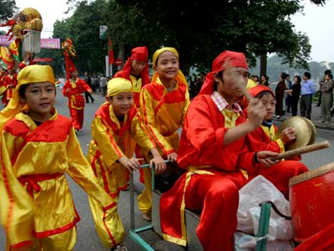
Lễ mừng năm mới của người Chăm

Slide 20
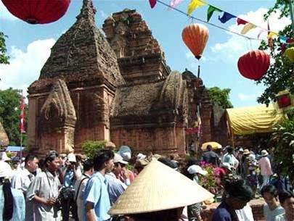
Lễ hội Tháp Bà (Nha Trang)

Slide 21
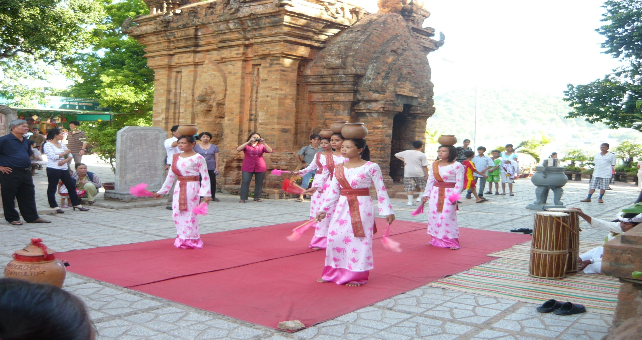


Slide 22

Bãi biển đẹp
Tháp Bà
Rước cá Ông
Di sản thiên nhiên, di sản văn hóa thế giới
Hoạt động du lịch
Ka-tê mừng năm mới
Lễ hội
Dịch vụ vui chơi, hoạt động khác
Người dân và
hoạt động sản xuất ở đồng bằng duyên hải miền Trung (tiết 2)
Sản xuất đường mía
Hoạt động công nghiệp
Đóng tàu
Lọc dầu
Notes:
-Gv mời HS đọc ghi nhớ

Slide 23
GHI NHỚ
Người dân ở đồng bằng duyên hải miền Trung ngày càng có thêm nhiều hoạt động kinh tế mới: phục vụ du lịch, làm việc trong các nhà máy đóng tàu, nhà máy đường,…

Slide 24
Vận dụng

Slide 25
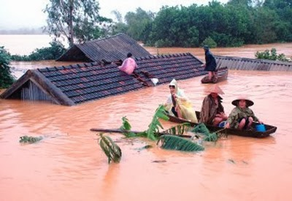
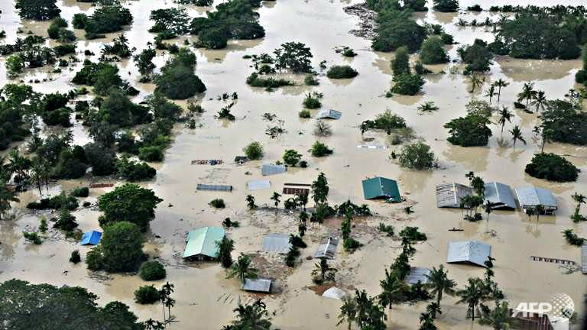
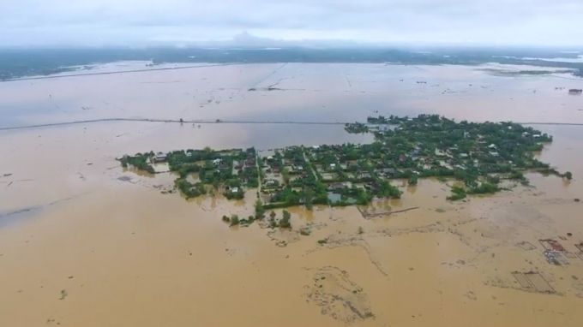
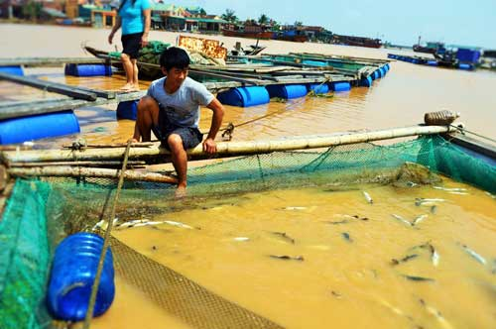
Ở ĐBDHMT vào mùa mưa thường xảy ra thiên tai gì?

Slide 26
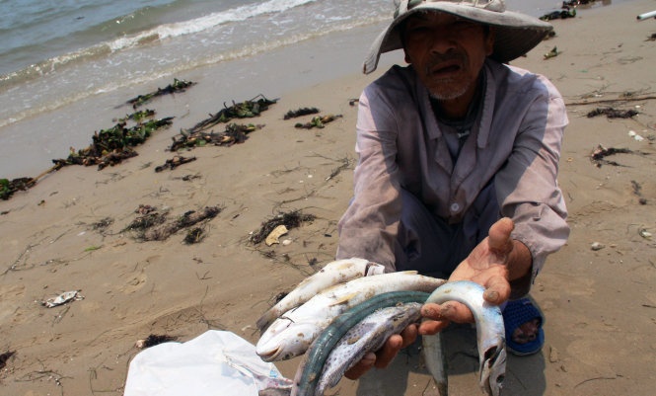
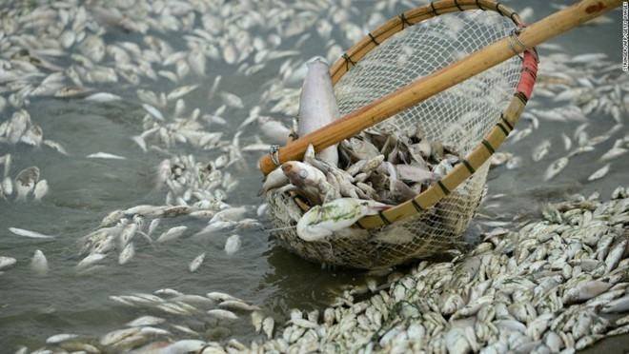
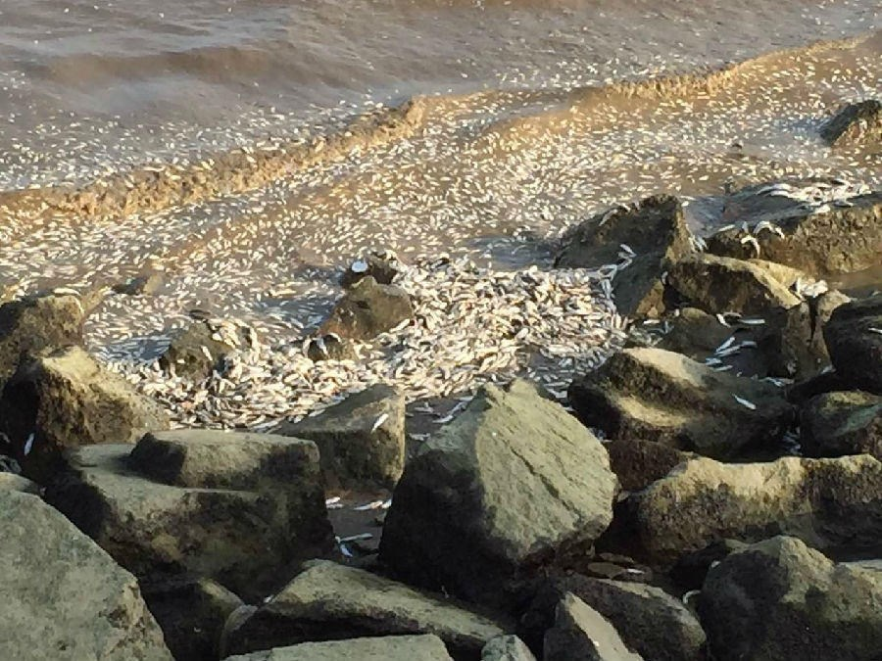
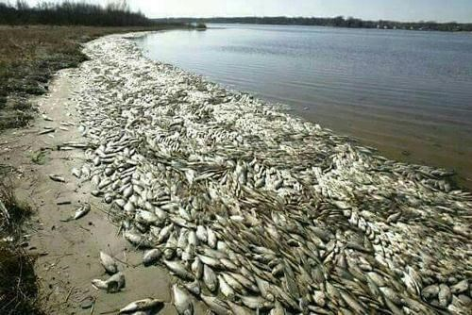

Slide 27
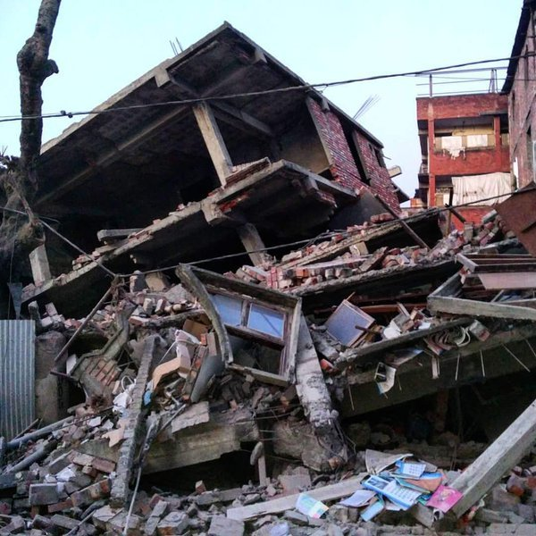
Lũ lụt tại vùng duyên hải miền Trung

Slide 28
Theo em cần làm gì để bảo vệ
tài nguyên biển ,bảo vệ môi trường?

Slide 29

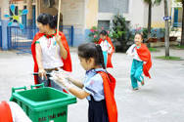

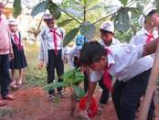
Hãy bảo vệ môi trường vì cuộc sống của chúng ta

Slide 30
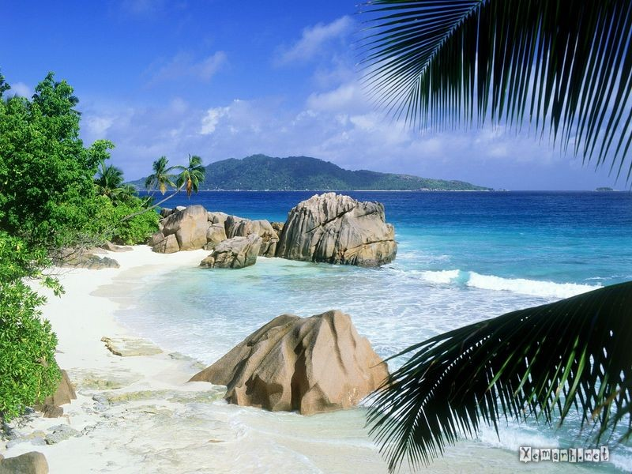
Giáo viên: Trần Công Hiến
Tạm biệt các em,
hẹn gặp lại!

Slide 31




Chúc các em học tốt

